Slide 1
Jalon 2
Delin Mattéo · Sharon Guedj · Antoine Maurin · Quentin Zavagno

Slide 2
Organisation du groupe
Mattéo
Transformation PDI
Sharon
Rapport et documentation
Antoine
Conception et gestion de la base de données
Quentin
Mise en place de l’application Power BI

Slide 3
Enjeux métiers
Identifier les zones géographiques présentant un indice de saturation élevé.
Déterminer les zones de tension où l’offre est insuffisante face à la demande croissante.
Analyser le positionnement stratégique et la part de marché des principaux groupes privés nationaux.
Déterminer le modèle d’établissement le plus adapté (Privé, Public ou Associatif) selon le profil socio-économique des retraités de la zone géographique.

Slide 4
Difficultés & Solutions

Slide 5
Gestion des types de colonnes
Problème
De nombreuses colonnes ont des types qui semblent évidents en regardant les premières lignes, mais révèlent des particularités en examinant les données plus en profondeur.
Solution
Vérifier avec PDI si l’import fonctionne avec un type précis. Exemple : le code département est logiquement un entier, mais la Creuse (2A/2B) impose de le convertir en chaîne de texte.

Slide 6
Découverte de PDI avec DB Browser
Contexte
Ce projet a été l’occasion de découvrir l’utilisation de PDI avec des bases de données créées via DB Browser. Une phase de documentation a été nécessaire pour comprendre comment établir la connexion.
Solution
La connexion ne passant pas par un serveur, il a fallu fournir à PDI le chemin d’accès direct au fichier de la base de données créée avec DB Browser.

Slide 7
Fichiers avec colonne vide
Problème
Lors du chargement de « age-insee-2020.xlsx », les données de population masculine étaient séparées du reste par une colonne entièrement vide, empêchant PDI de lire les colonnes situées au-delà.
Solution
Indiquer explicitement à PDI quelles colonnes charger, afin qu’il prenne en compte la colonne vide et les données situées après celle-ci.

Slide 8
Fonctionnalités de l’application

Slide 9
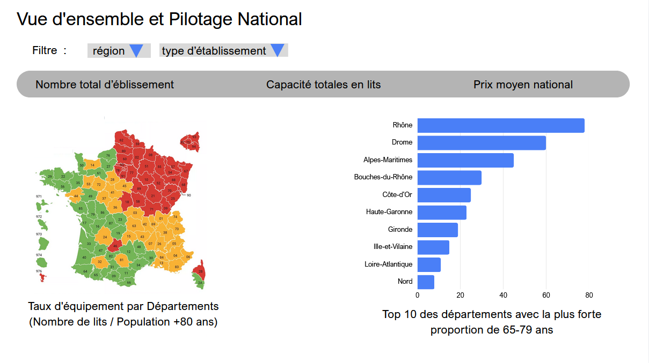
Page 1

Slide 10
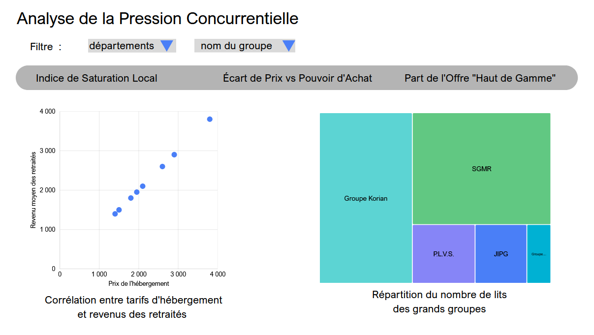
Page 2

Slide 11
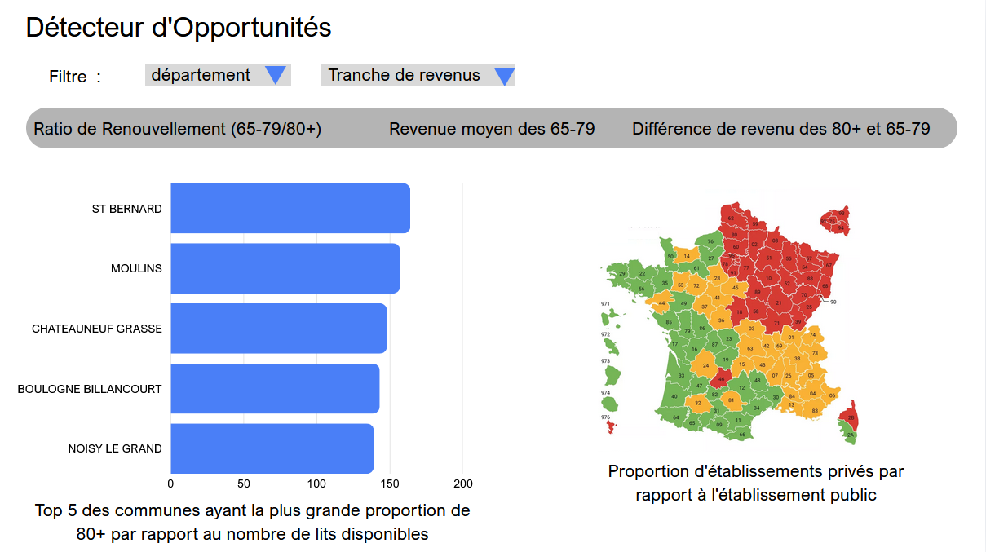
Page 3

Slide 12
Compléments

Slide 13
Chargement des taches
Amélioration
Actuellement les tâches PDI ne fonctionnent que pour Mattéo dû au chemin d’accès. Il faudrait trouver un moyen pour avoir des chemins d’accès relatifs afin que les tâches fonctionnent pour n’importe qui.
Amélioration
Le groupe n’est pas entièrement satisfait du design final de l’application et des pistes de réflexion pour améliorer les KPI et les graphiques sont en cours

Slide 14
Exemples de données — Situations particulières
⚠️ Aucune donnée de population 65+ disponible pour les 17 dernières communes du fichier « age-insee-2020.xlxs »
⚠️ Certaines commune de « age-insee-2020.xlxs » possèdent des EPCI égale à « ZZZZZZZZZ » ce qui peut devenir problématique car on ne peut pas faire de jointure à ce niveau

